Slide 1
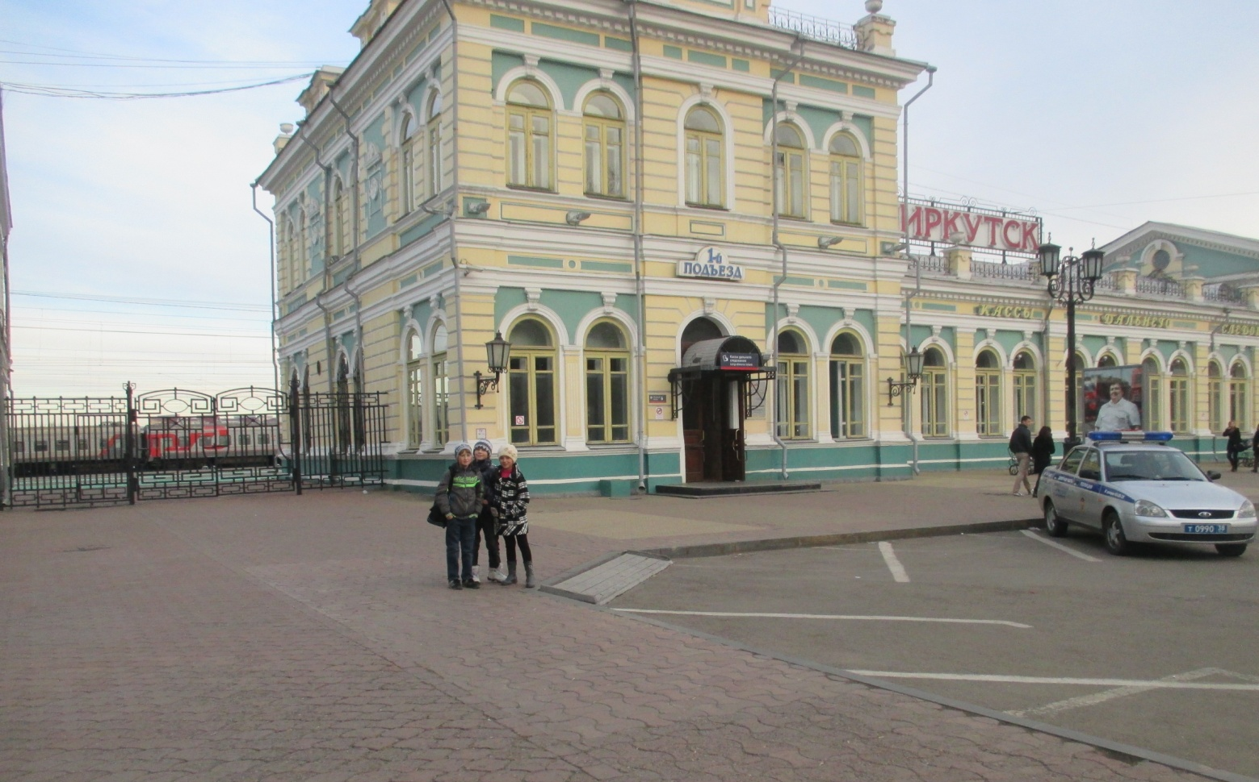
Иркутск

Slide 2
Учёные считают, что в древнейший период сложилась Байкальская культурно-хозяйственная область. Население Прибайкалья не знало больших поселений, вело подвижный образ жизни, использовало лёгкие конические жилища типа чума, берестяные лодки, украшало свои изделия прямолинейно-геометрическим орнаментом, занималось охотой и рыболовством.

Slide 3
Ко времени прихода русских в Прибайкалье у бурят в подчинении были различные тунгусские племена. Сами буряты платили дань монгольским ханам.
Из числа первых отрядов, прошедших на стругах по рекам и пешими тысячи километрах в районах Прибайкалья, известны отряды Пантелея Пянды (1620г.), Максима Перфильева и Василия Бугра (1626 г.),Петра Бекетова (1628 г.).

Slide 4
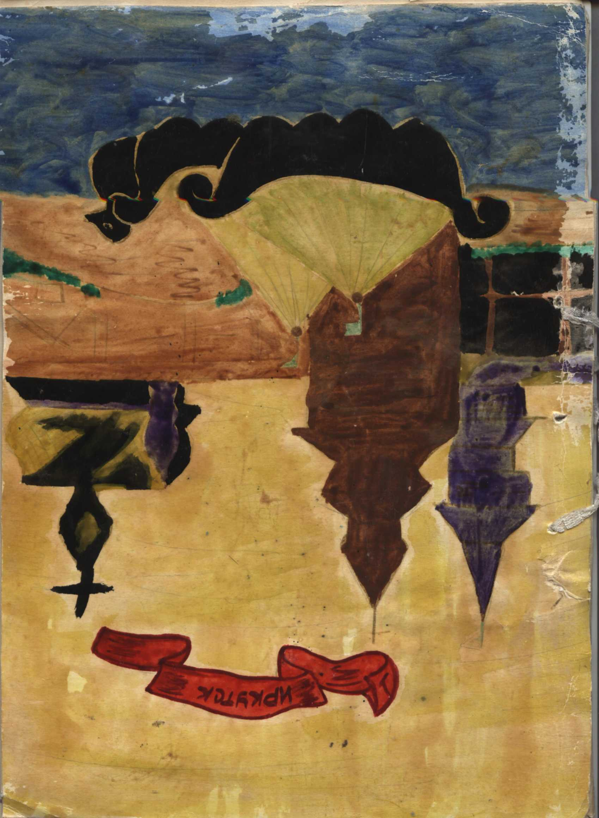
На ровном берегу Ангары в начале лета 1661 года, в крепко просмолённом воздухе зазвучала русская речь, гулкие звуки строительства привлекли внимание местных племён. Быстро росли башни небольшого острога.

Slide 5
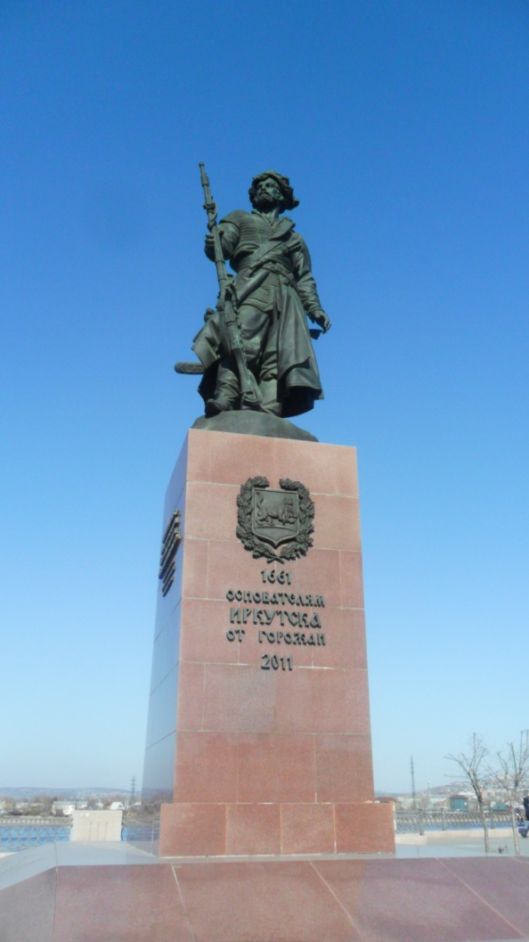
Енисейский сын боярский Яков Иванович Похабов был доволен выбором места под городок – здесь было довольно земли под пашни и пастбища, три водные дороги – полноводная Ангара, напротив острога устье Иркута и рядом на правом берегу в реку Ангара впадала Ида. Полная дичи тайга темнела хвойной стеной также недалеко.

Slide 6
В городе шла бойкая торговля с местными племенами, проводились крупные ярмарки, воздвигались монастыри и храмы.

Slide 7
Иркутский острог с самого рождения имел более мирную судьбу, чем его сибирские собратья, - осаждён он был только один раз, да и то, оголодавшими и взбунтовавшимися против корысти воеводы Савелова, селингинскими казаками в 1669 году. Однако значение Иркутска в освоении Восточной Сибири, Забайкалья, Алеутских островов и полуострова Аляски было очень велико. Здесь была создана байкальская флотилия, готовился к своей экспедиции Витус Беринг, отсюда уходили в плаванье по Тихому океану иркутские навигаторы, промышленники и купцы.

Slide 8
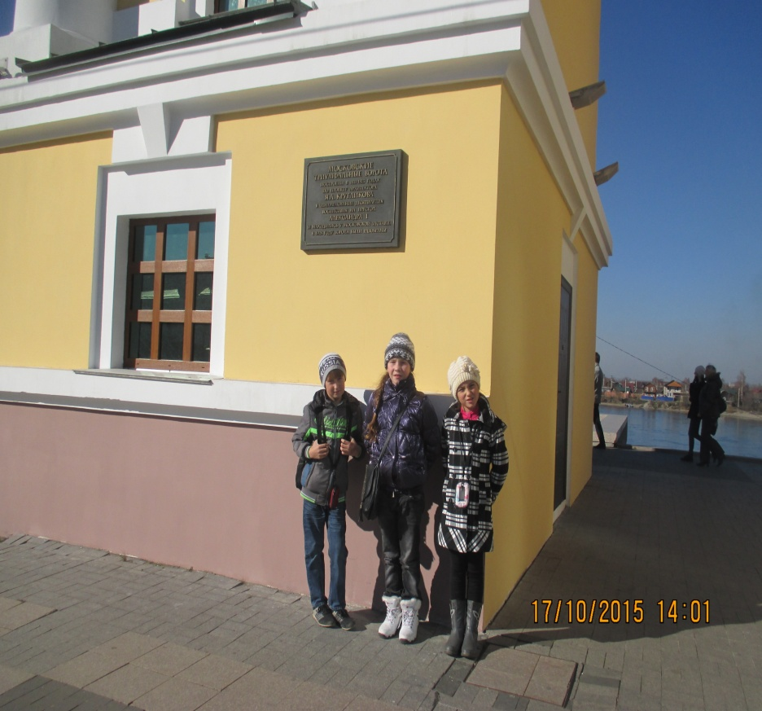
На набережной Ангары были построены Московские ворота. Своё название арка получила благодаря тому, что располагалась у Московской заставы, там, где Московский тракт входил в Иркутск. Позднее нижний этаж триумфальных ворот использовался под помещение для перевозчиков через Ангару, а также караула, где регистрировали всех проезжающих. В 1925 году ворота были разобраны, в 2011 году возведены заново в честь 350 – летнего юбилея Иркутска.

Slide 9
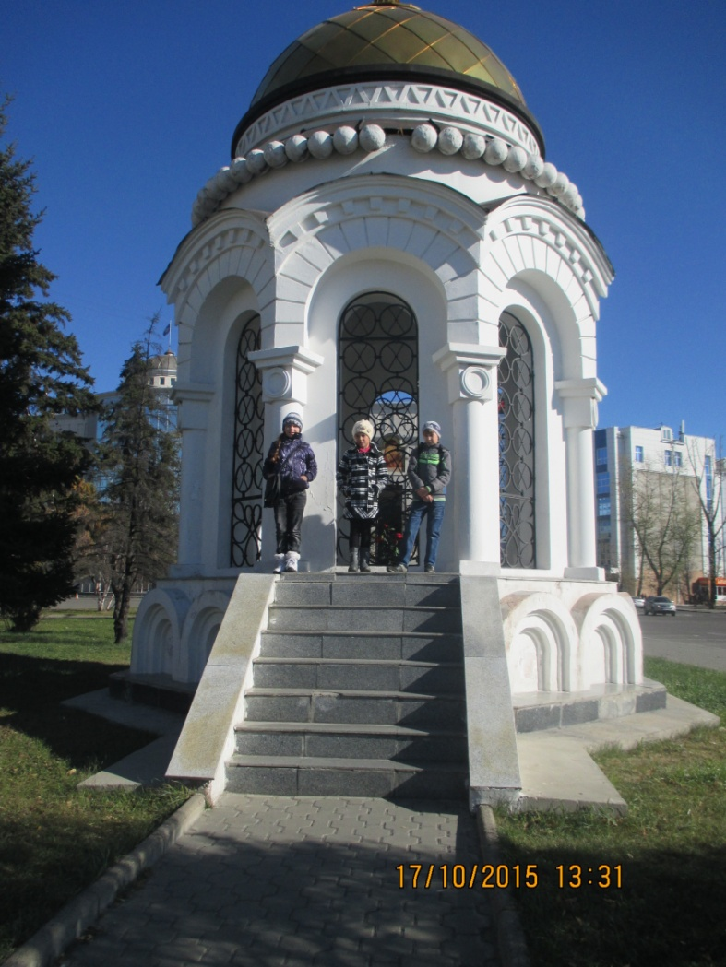
Главной площадью города является площадь Кирова. С 1669 года её называли Кремлёвской. Здесь проходила главная торговля города. Площадь имела уникальный архитектурный ансамбль, состоящий из религиозных и образовательных учреждений. В 2011 году на месте ранее стоявшего Кафедрального собора установили часовню. Сегодня на площади проходят главные мероприятия города и массовые народные гулянья.

Slide 10
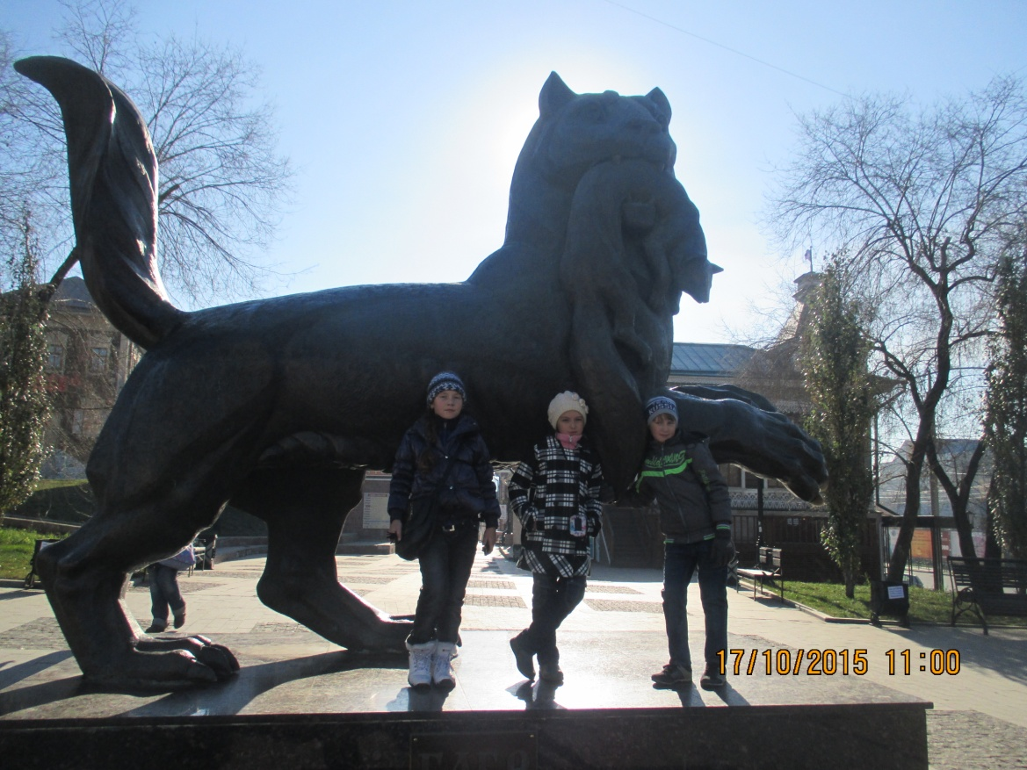

Slide 11
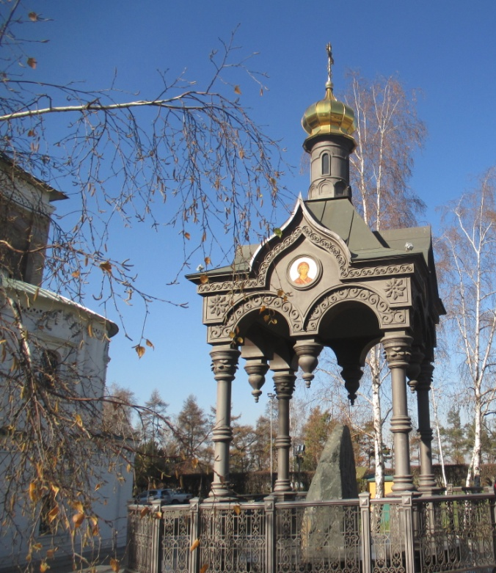
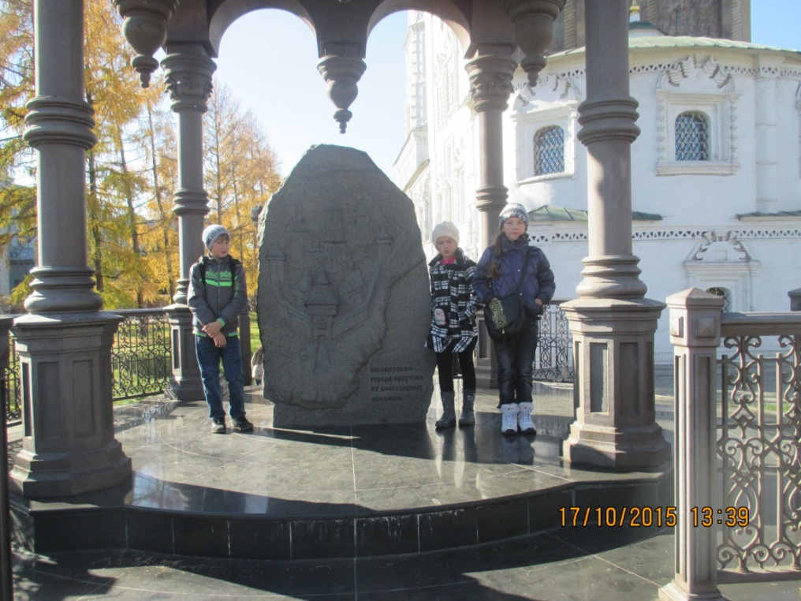
В знак благодарности основателям города Иркутска поставили памятник, на котором высечены слова «Основателям города Иркутска от благодарных потомков».

Slide 12
Автор работы: учитель начальных классов МКОУ «Облепихинская ООШ» Елена Владимировна Никульская
Использованные материалы:
Исторический атлас «Иркутская область», Москва «Издательство ДИК», 2000 год.
А.А.Долганов «Мой город вырос из острога», Иркутск,2008 год.
Материалы работы группы учащихся школы №1 г.Тайшет.
Фотоматериалы учащихся МКОУ «Облепихинская ООШ» Кондаурова У. (3 кл.), Лоось Р. (4 кл.), Факунина Д. (4 кл.)
2015 год

